Slide 1
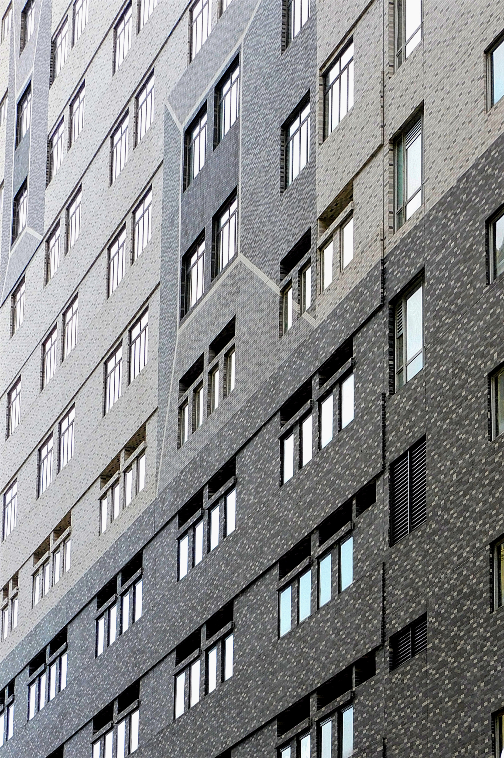

SMART
HOME
Hệ thống Nhà thông minh

Slide 2

Mục lục
Phần 1
Tổng quan dự án
Phần 2:
Phân tích và thiết kế hệ thống
Công nghệ và phương pháp triển khai
Phần 3:
Phần 4:
Đánh giá và kết luận

Slide 3
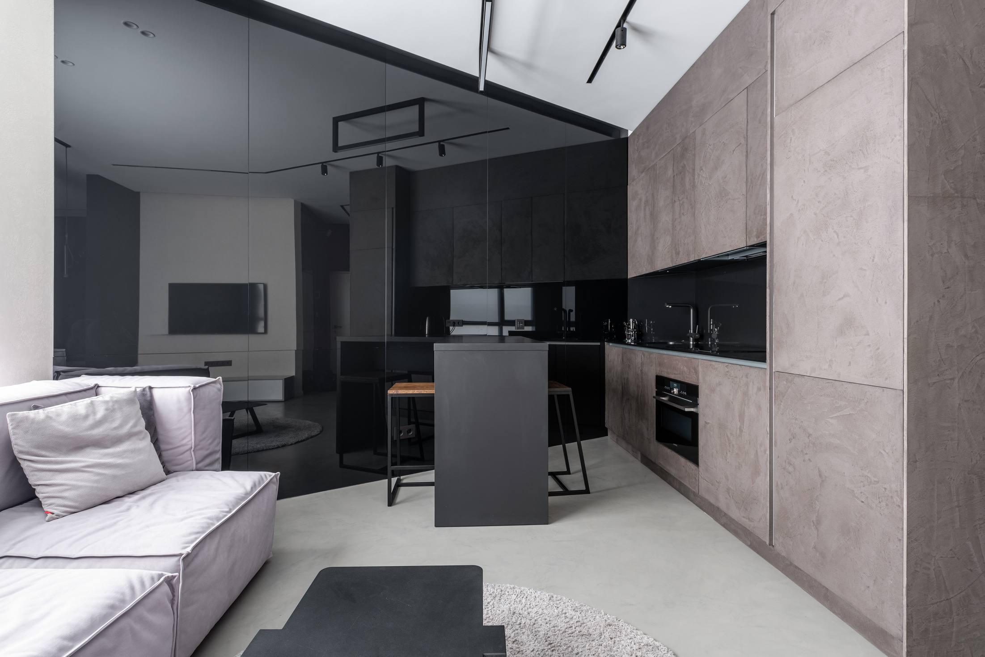
I
TỔNG QUAN DỰ ÁN
1.Đặt vấn đề
IoT là xu hướng nổi bật trong thời đại 4.0.
Nhà thông minh dự kiến dẫn đầu tăng trưởng IoT.
Xu hướng tất yếu của thị trường nhà ở tương lai.
→ Nhằm :
Góp phần hình thành đô thị hiện đại.
Đáp ứng nhu cầu sống đa dạng.
Cung cấp tiện lợi và an toàn qua điều khiển từ xa.

Slide 4
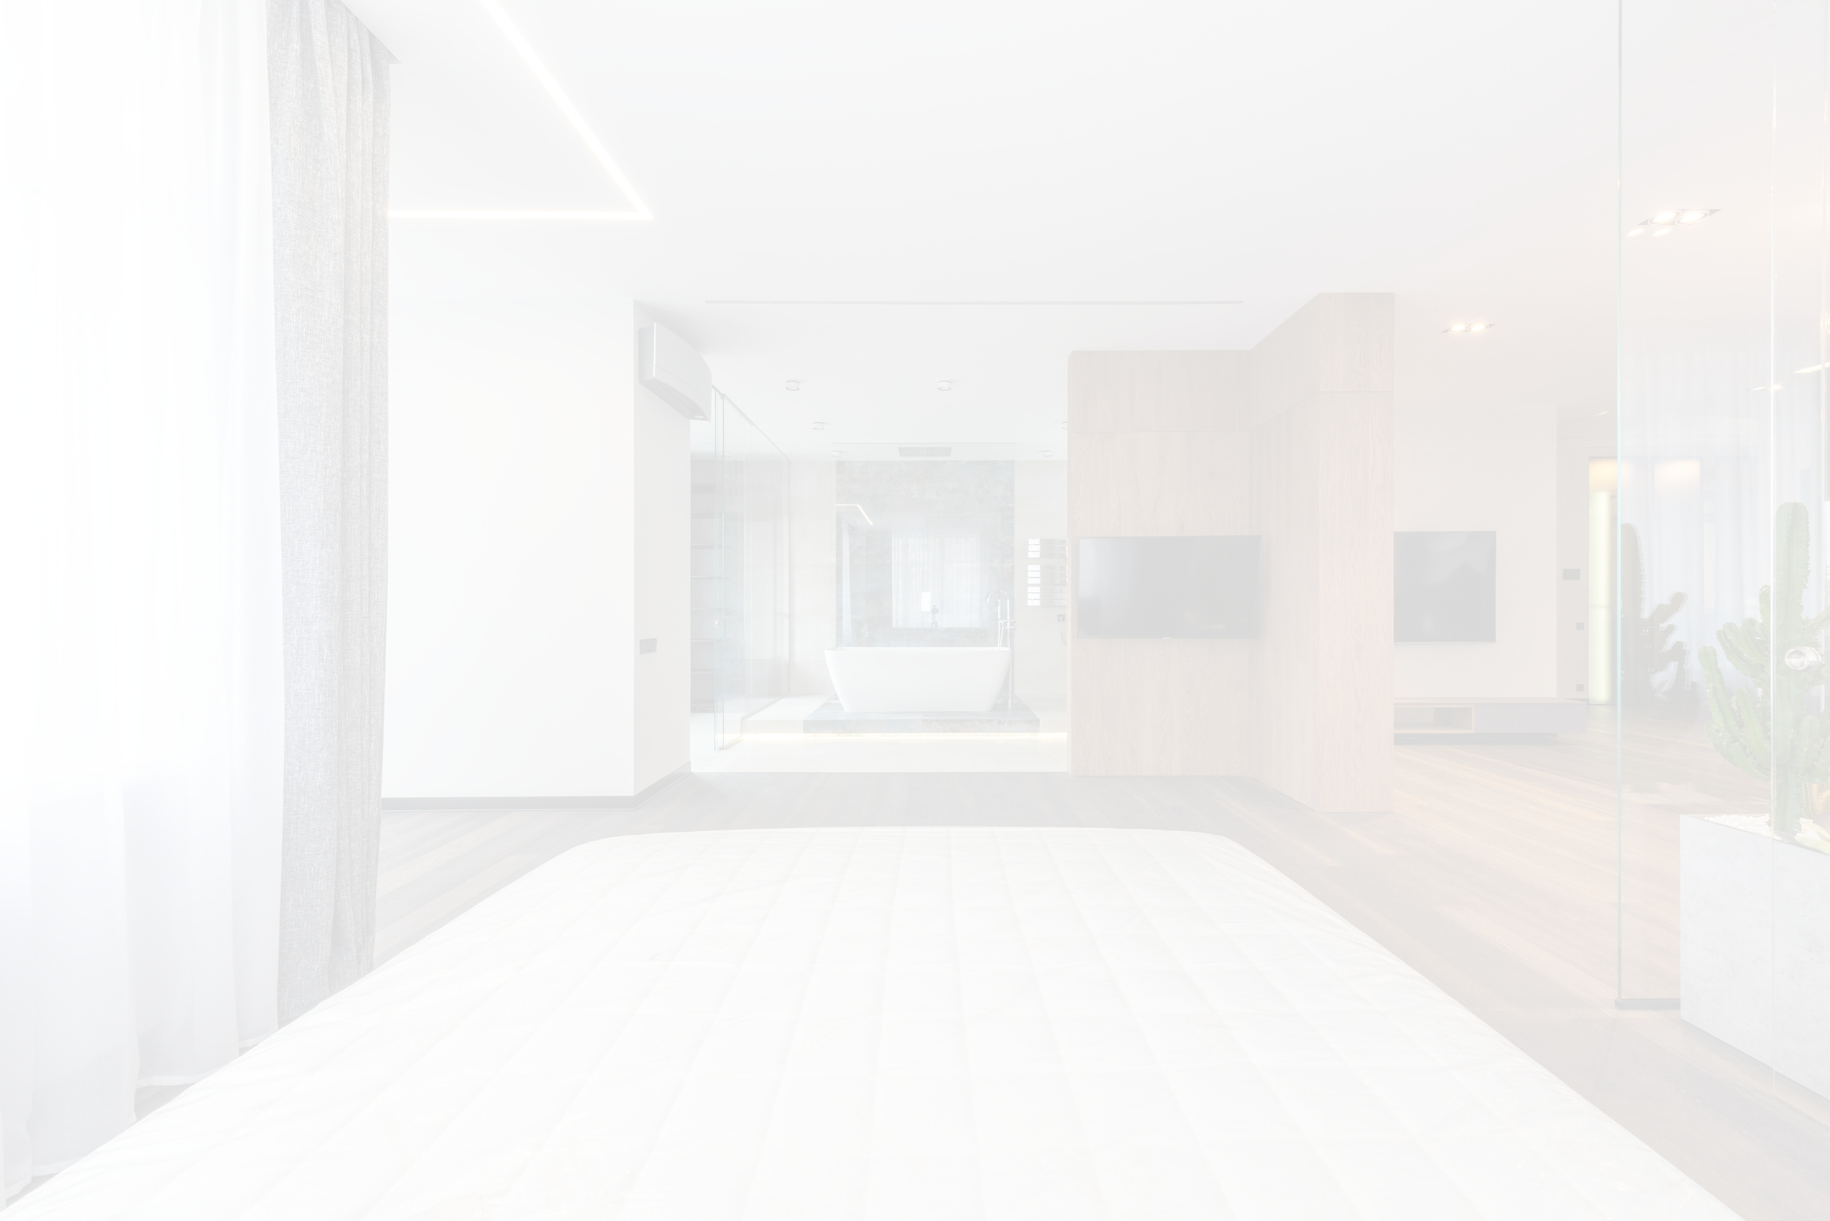
MỤC TIÊU TỔNG THỂ
Nâng cao tiện nghi và an toàn cho người dùng.
Tiết kiệm năng lượng trong sinh hoạt hàng ngày.
Chi phí thấp

Slide 5




Chức năng cụ thể
1
3
Điều khiển thiết bị điện từ xa: Bật/tắt đèn, qua app di động hoặc web, cập nhật trạng thái theo thời gian thực.
Tự động hóa (Automation): Thiết lập kịch bản tự động (ví dụ bật đèn khi ánh sáng thấp) và bật/tắt kịch bản dễ dàng.
4
2
Giám sát cảm biến: Theo dõi nhiệt độ, độ ẩm, ánh sáng, chuyển động, khí gas… với cảnh báo tự động khi vượt ngưỡng.
Quản lý người dùng & an ninh: Đăng ký/đăng nhập, phân quyền, mở cửa bằng nhận diện khuôn mặt/RFID, lưu lịch sử hoạt động.

Slide 6











PHẦN 2
Phân tích và thiết kế hệ thống
Phân tích yêu cầu hệ thống
Thiết kế Cơ sở dữ liệu
Thiết kế hệ thống
Kiến trúc tổng thể hệ thống

Slide 7
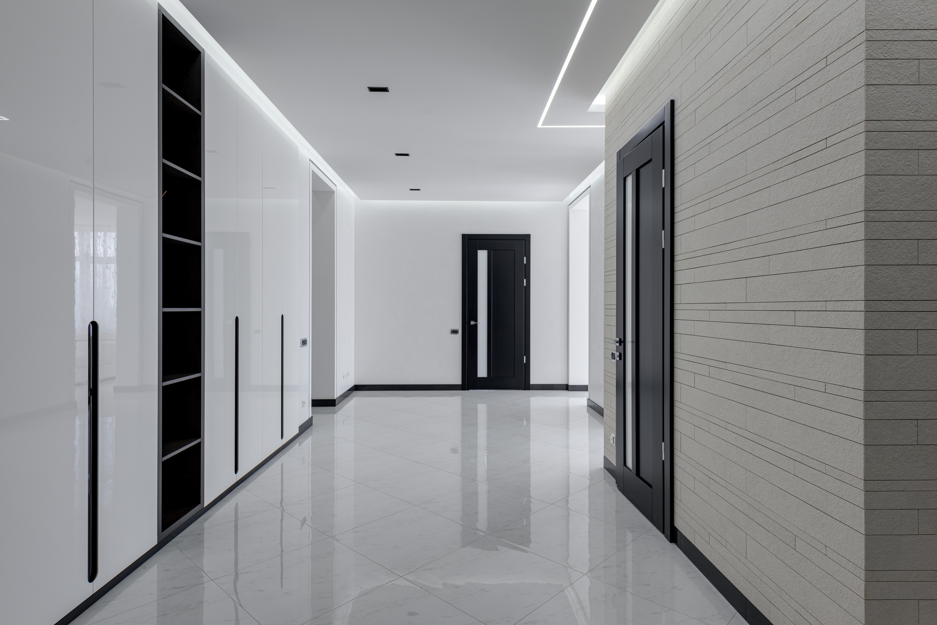
II.Phân tích và Thiết kế Hệ thống
2.1 Kiến trúc tổng thể hệ thống
-Thu thập dữ liệu:
ESP32: thu thập dữ liệu từ các cảm biến và gửi lên Firebase.
-Giám sát:
Giao diện Web lắng nghe sự thay đổi dữ liệu trong Firebase Realtime Database để hiển thị trạng thái cảm biến và thiết bị theo thời gian thực.
-Điều khiển:
Khi người dùng bật/tắt thiết bị → Firebase cập nhật → ESP32 đọc dữ liệu mới và thực thi lệnh.
Logic tự động hóa được kích hoạt khi điều kiện được thỏa mãn.
-Giao tiếp:
Sử dụng giao thức MQTT để truyền tin giữa các thành phần.

Slide 8
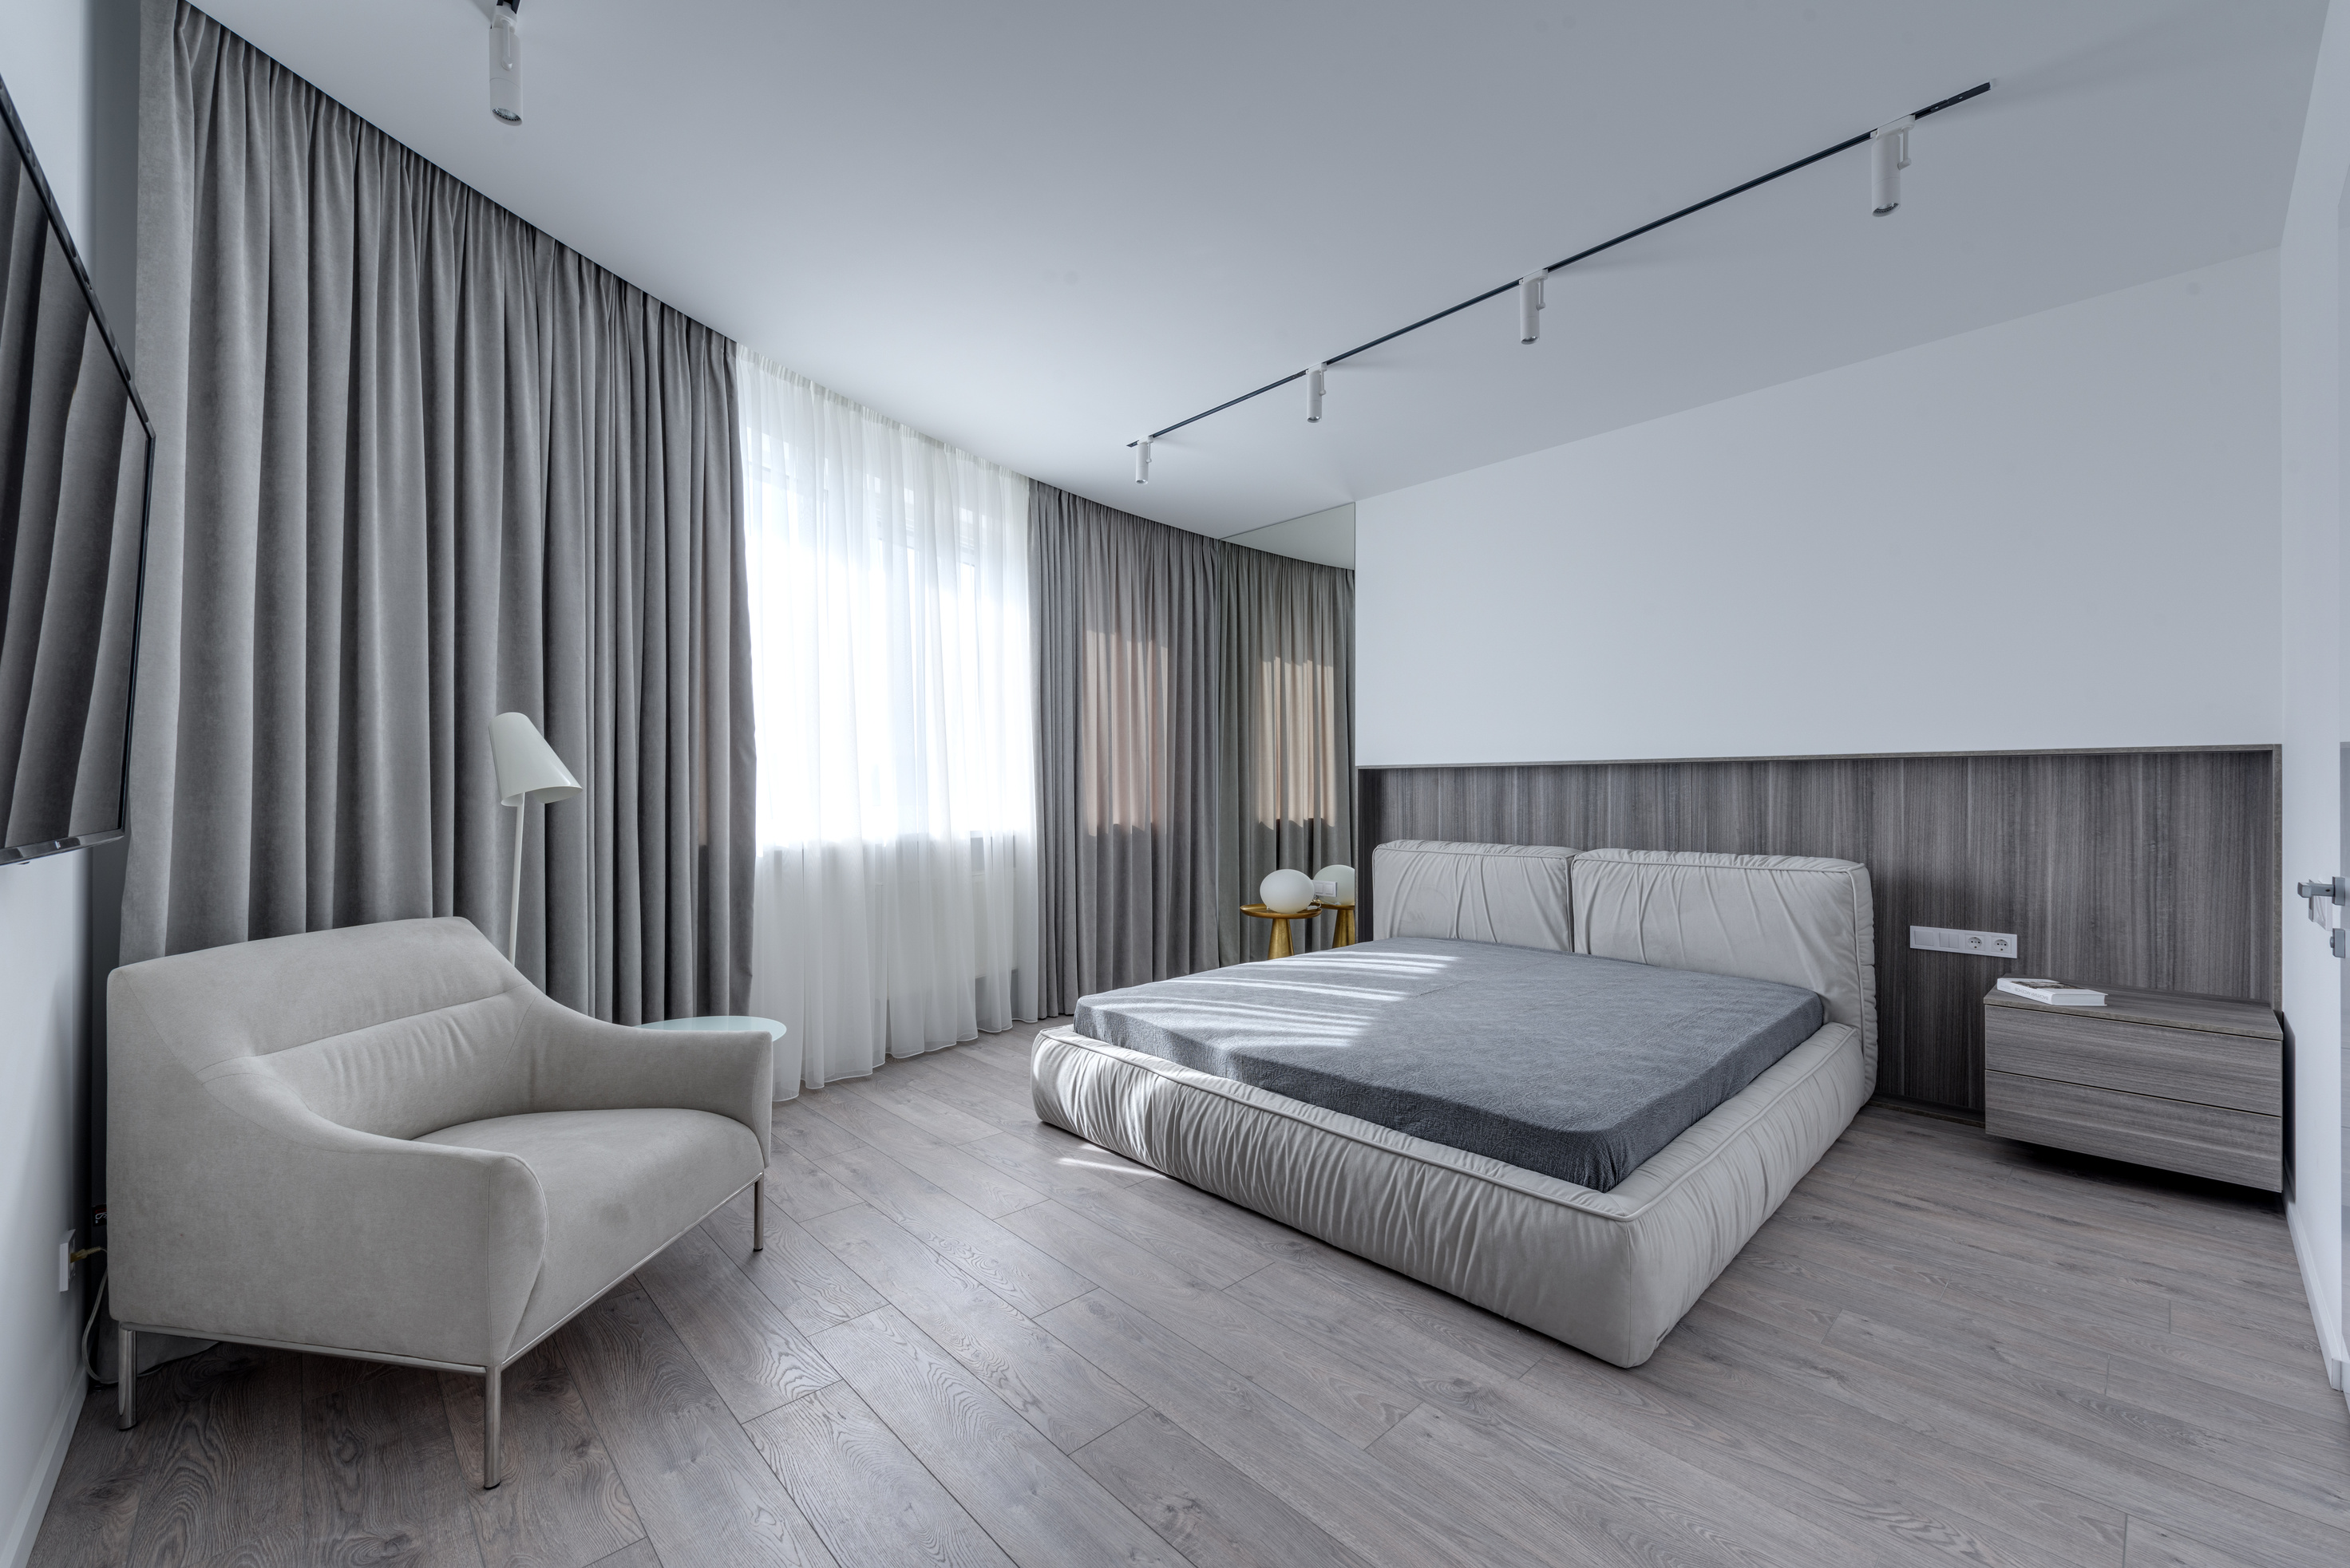
2.2 CHỨC NĂNG CHÍNH
Cảnh báo rò rỉ khí gas: Hệ thống sử dụng cảm biến Gas MQ-series. Khi nồng độ vượt ngưỡng, ESP32 kích hoạt còi Buzzer và đèn LED cảnh báo.
Điều khiển đèn tự động: Khi giá trị ánh sáng thu được từ cảm biến LDR thấp hơn ngưỡng cài đặt, ESP32 sẽ tự động bật đèn LED.
Mở cửa bằng nhận diện khuôn mặt: Khi hệ thống nhận diện khuôn mặt hợp lệ, ESP32 gửi tín hiệu điều khiển servo Face Servo để mở cửa tự động.
01
02
03

Slide 9

2.3 Yêu cầu phi chức năng
Hiệu năng:
Độ trễ giao diện dưới 3 giây.
Sử dụng giao thức MQTT nhẹ.
Độ tin cậy:
Hệ thống hoạt động ổn định, duy trì kết nối khi mạng yếu.
MQTT hỗ trợ reconnect, dữ liệu đồng bộ qua Firebase Realtime Database.
Mở rộng:
Dễ dàng thêm thiết bị mới mà không thay đổi cấu trúc hệ thống.
Sử dụng MQTT Broker trung tâm, hỗ trợ nhiều client kết nối song song.
Giao diện:
Dễ sử dụng, hiển thị dữ liệu theo thời gian thực.
Phát triển bằng HTML, CSS, JavaScript (Web Dashboard).
Chi phí:
Linh kiện trong tầm giá rẻ.
Sử dụng ESP32 và các cảm biến phổ thông.

Slide 10

2.4Thiết kế hệ thống
Module 1: Giám sát & Điều khiển
Mục tiêu: Xem trạng thái môi trường và điều khiển thiết bị .
Chức năng chính:
Hiển thị trạng thái cảm biến Gas và LDR.
Module 2: An ninh & Kiểm soát truy cập
Mục tiêu: Quản lý người dùng, và theo dõi mở cửa, cảnh báo.
Chức năng chính:
Quản lý thẻ RFID:
Ghi nhật ký mở cửa bằng RFID và nhận dạng khuôn mặt.
Module 3: Thiết lập Tự động hóa
Mục tiêu: Tùy chỉnh ngưỡng cảm biến và kịch bản tự động.
Chức năng chính:
Cài đặt ngưỡng LDR để tự động bật/tắt đèn.
Cài đặt ngưỡng Gas để kích hoạt cảnh báo.

Slide 11
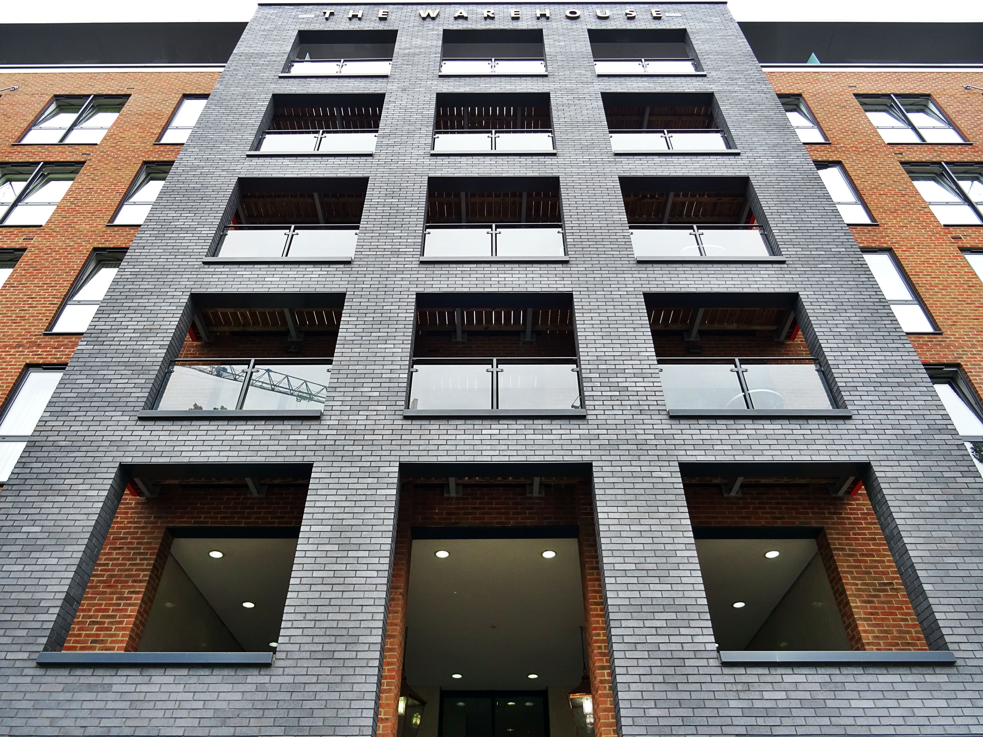

Phần 3
CÔNG NGHỆ VÀ PHƯƠNG PHÁP TRIỂN KHAI

Slide 12

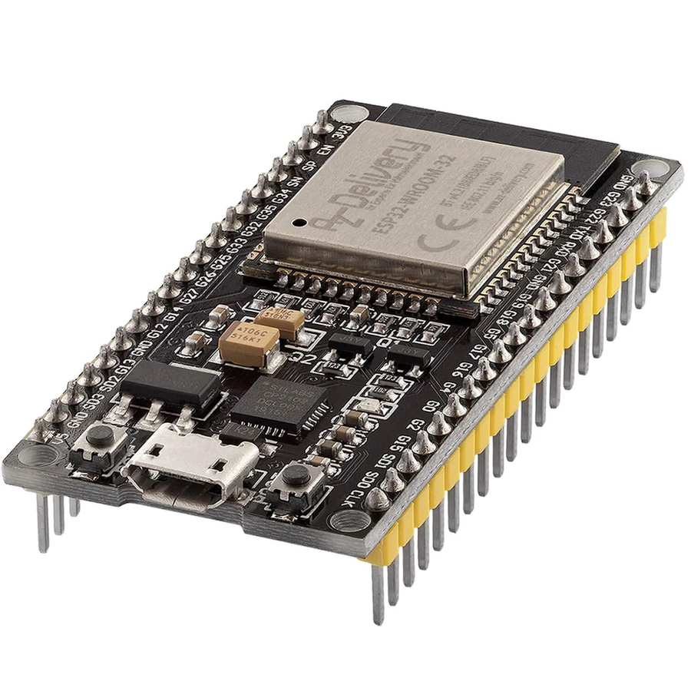
3.1 Phần cứng
ESP32
Điều khiển thiết bị:
Đọc dữ liệu cảm biến: nhiệt độ, độ ẩm, ánh sáng.
Kết nối mạng: Wi-Fi và Bluetooth để truyền dữ liệu hoặc điều khiển từ xa.
Xử lý dữ liệu: phân tích và phản hồi tín hiệu theo lập trình.

Slide 13
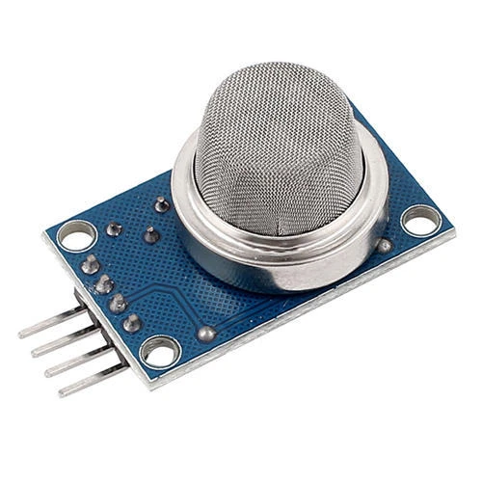
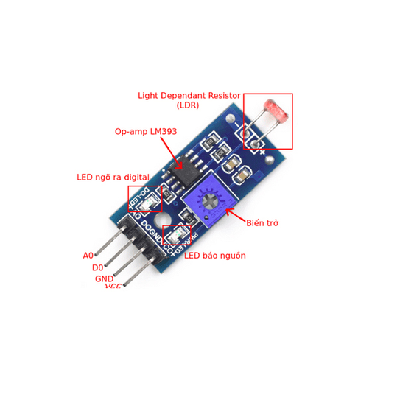
3.2 Cảm biến
MQ-SERIES - CẢM BIẾN GAS
LDR - Cảm biến ánh sáng
Phát hiện nồng độ khí gas (như LPG, CO, Methane…) trong không khí.
Thay đổi điện trở theo cường độ ánh sáng.

Slide 14
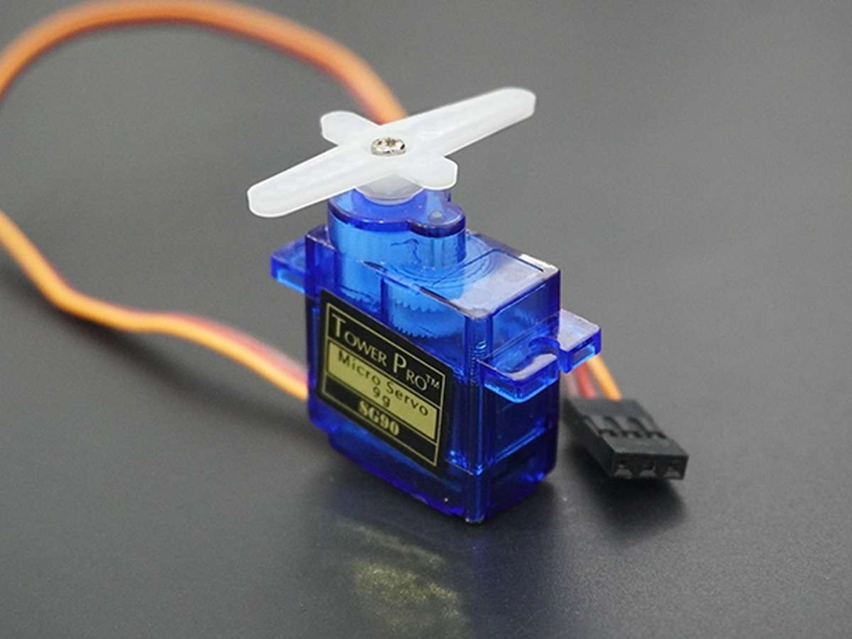
3.3 Cơ cấu chấp hành
Servo Motor

Slide 15
3.4 Phần mềm
-Giao tiếp truyền thông:
MQTT: Giao thức nhẹ, tiết kiệm tài nguyên và băng thông; tốc độ truyền nhanh; hoạt động theo mô hình Publish–Subscribe; ổn định trong mạng yếu.
-Cơ sở dữ liệu:
Firebase Realtime Database: Lưu trữ và đồng bộ dữ liệu theo thời gian thực.
-Xác thực người dùng:
Firebase Authentication: Hỗ trợ chức năng Đăng ký / Đăng nhập.
-Ngôn ngữ lập trình IoT:
Arduino (C/C++): Ngôn ngữ lập trình chính cho ESP32.
-Giao diện Web:
HTML, CSS, JavaScript: Dễ xây dựng, giao diện trực quan; kết nối thời gian thực qua MQTT.

Slide 16
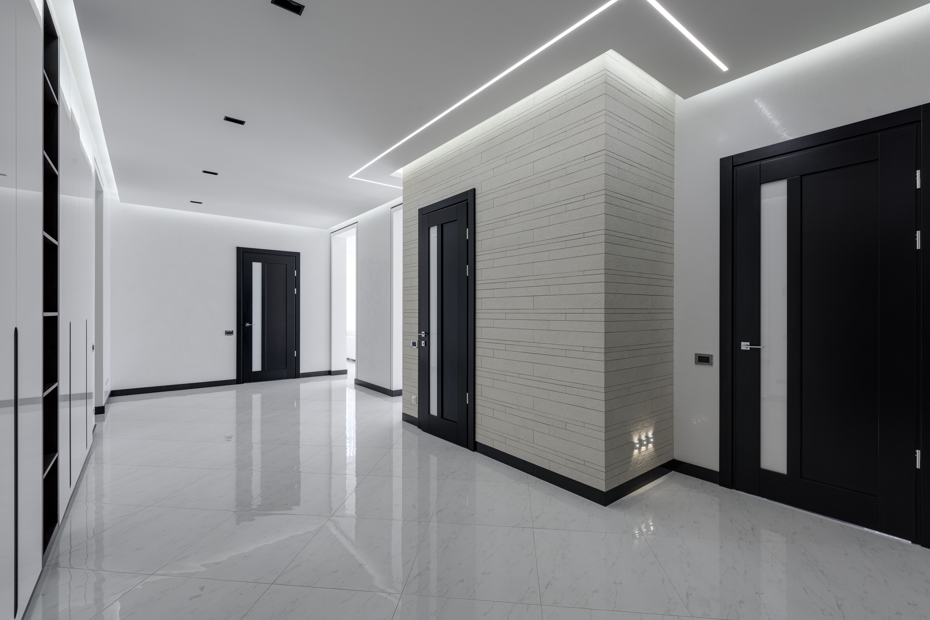
Phần 4: Đánh giá và kết luận

Slide 17

4.1 Ưu điểm của hệ thống
Thời gian thực và ổn định: MQTT và Firebase đảm bảo tốc độ phản hồi nhanh, độ trễ thấp và khả năng hoạt động ổn định ngay cả khi Wi-Fi yếu.
Chi phí thấp, hiệu năng cao: Sử dụng ESP32 và các cảm biến phổ thông giúp tối ưu chi phí.
Mở rộng dễ dàng: Kiến trúc MQTT Broker cho phép thêm thiết bị mới mà không cần thay đổi cấu trúc hệ thống.
Tính ứng dụng cao: Có thể áp dụng thực tế trong hộ gia đình, văn phòng, giải quyết nhu cầu thực tế của người dùng.

Slide 18
4.2 Hạn chế còn tồn tại
Ràng buộc cấu hình mạng: Nếu mạng yếu hoặc mất Internet, hệ thống không thể giám sát hoặc điều khiển từ xa.
Phạm vi triển khai hiện tại: Tập trung vào các thiết bị điện cơ bản (đèn, cửa ra vào) và theo dõi ánh sáng.
Ràng buộc môi trường: Cần nguồn điện ổn định, tránh nơi ẩm ướt, bụi bẩn hoặc nhiễu sóng.

Slide 19

Cảm ơn Thầy và các bạn đã lắng nghe!

